Slide 1
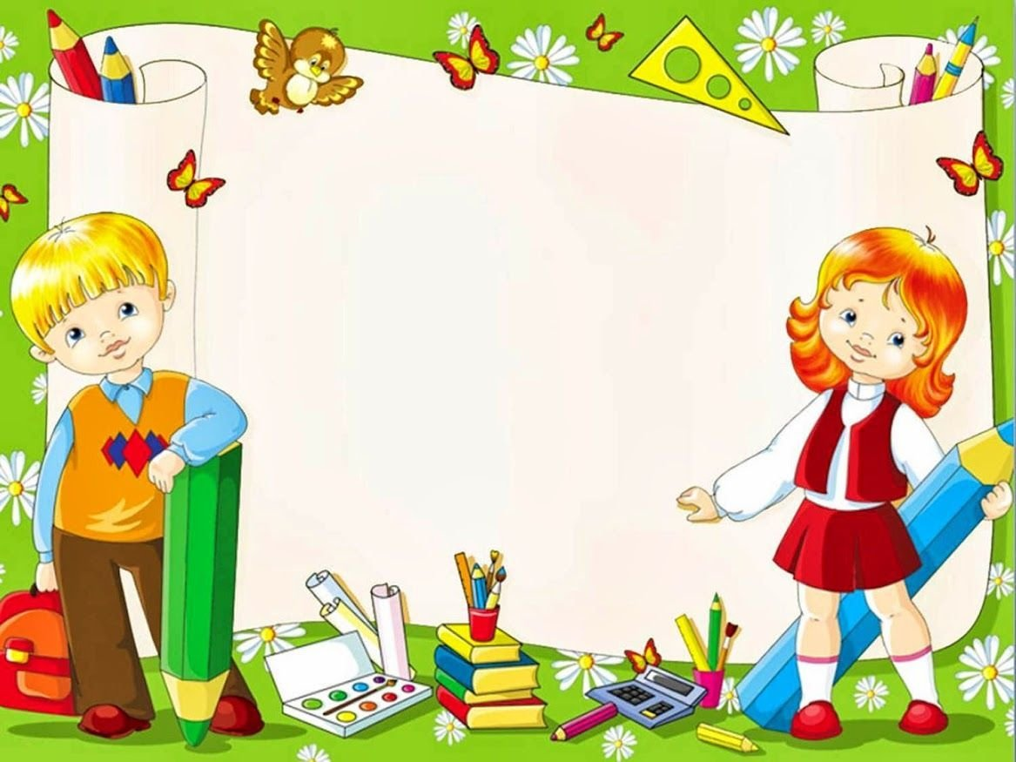
Муниципальное дошкольное образовательное автономное учреждение «Детский сад № 106 «Анютины глазки» комбинированного вида» г .Орска
«ФОРМИРОВАНИЕ ЭЛЕМЕНТАРНЫХ МАТЕМАТИЧЕСКИХ ПРЕДСТАВЛЕНИЙ У ДЕТЕЙ СРЕДНЕГО ДОШКОЛЬНОГО ВОЗРАСТА ЧЕРЕЗ ОРГАНИЗАЦИЮ ИГРОВОЙ ДЕЯТЕЛЬНОСТИ»
мастер- класс
Соколова О.А..
воспитатель 1 кв. категории

Slide 2

АКТУАЛЬНОСТЬ
Математические представления служат необходимой основой дальнейшего обогащения и расширения кругозора детей, основой успешного овладения системой общих и математических понятий в школе .
Математическое развитие ребенка в детском саду не сводится только к тому, чтобы научить дошкольника считать, измерять и решать арифметические задачи. Это еще развитие способности видеть, открывать в окружающем мире свойства, отношения, умение «конструировать» предметами, знаками, символами.
Игровая форма с применением занимательного материала при ФЭМП понятна и интересна детям.

Slide 3
ЦЕЛЬ: формирование элементарных математических представлений через использование в образовательной деятельности занимательного материала.
ЗАДАЧИ:
- Развивать познавательные процессы дошкольников: внимание, мышление, творческое воображение, умение сравнивать, анализировать, сопоставлять.
- Совершенствовать базисные математические представления, речевые умения.
- Способствовать развитию мелкой моторики рук.
- Воспитывать самостоятельность и самоконтроль.

Slide 4
КЛАССИФИКАЦИЯ
ЗАНИМАТЕЛЬНОГО МАТЕРИАЛА
по ФЭМП 3.А. Михайловой
МАТЕМАТИЧЕСКИЕ СКАЗКИ;
МАТЕМАТИЧЕСКИЕ ЗАГАДКИ;
СЮЖЕТНО-РОЛЕВЫЕ ИГРЫ;
ДИДАКТИЧЕСКИЕ ИГРЫ;
ПОДВИЖНЫЕ ИГРЫ

Slide 5
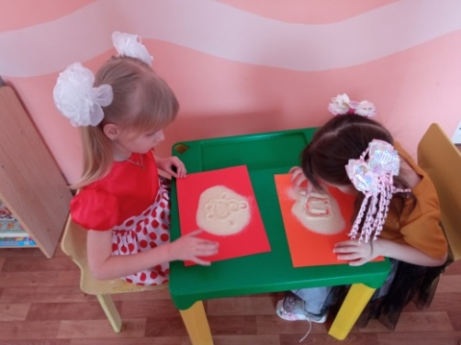
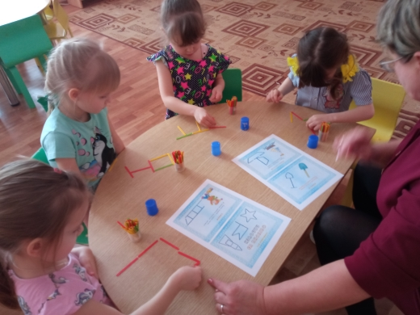
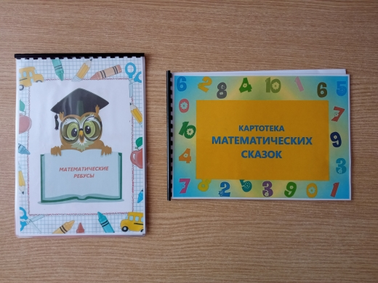
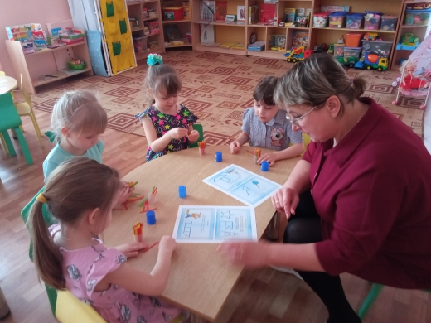
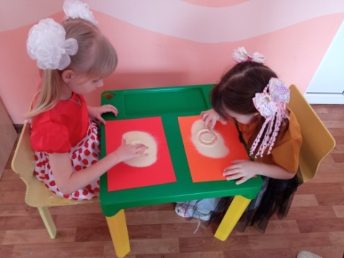
МАТЕМАТИЧЕСКИЕ СКАЗКИ, ЗАГАДКИ:

Slide 6
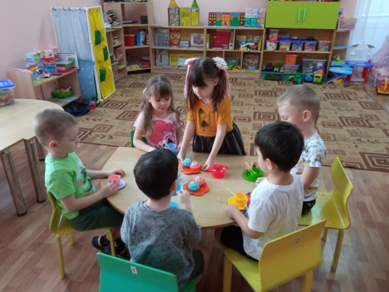
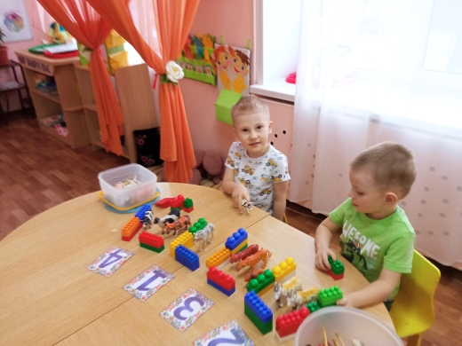
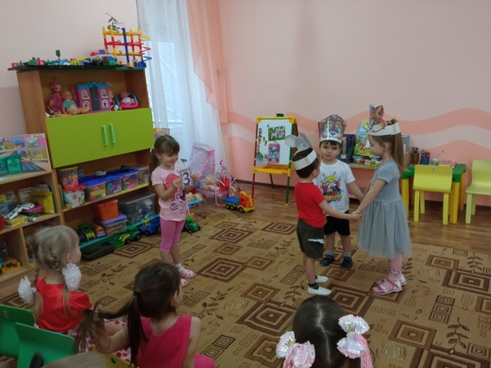
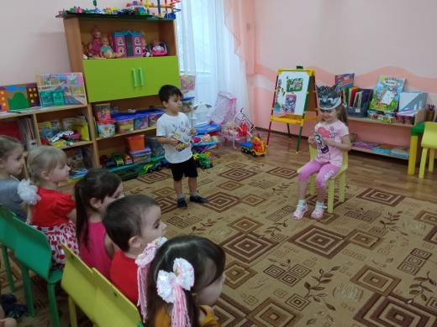
СЮЖЕТНО-РОЛЕВЫЕ ИГРЫ
«ДЕНЬ РОЖДЕНИЕ У ТАНИ»
«ЦИРК»
«ЗООПАРК»
«ПОСТРОИМ ДОМ ДЛЯ КУКОЛ»
«ПУТЕШЕСТВИЕ ПО ВРЕМЕНАМ ГОДАМ»

Slide 7
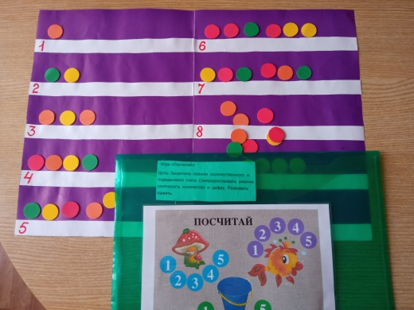
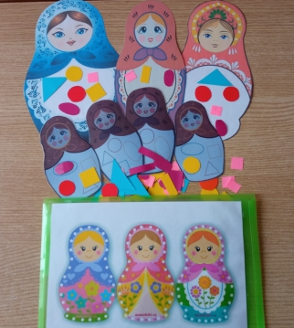
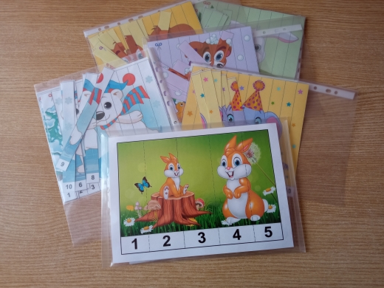
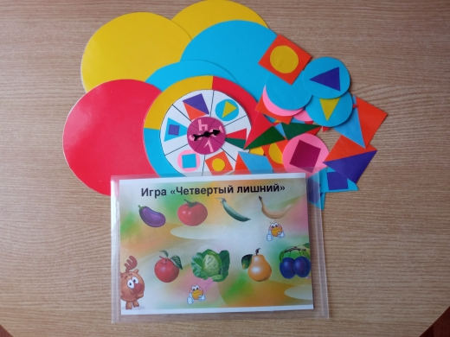
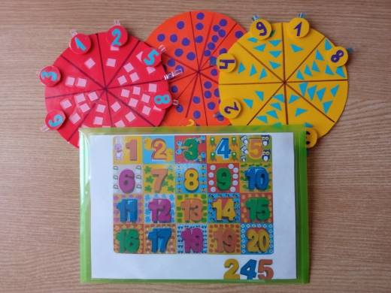
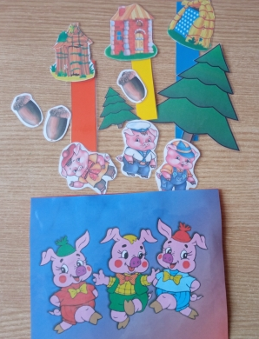
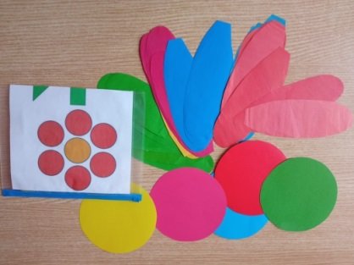
ДИДАКТИЧЕСКИЕ ИГРЫ

Slide 8
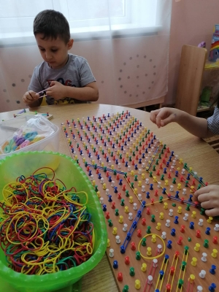
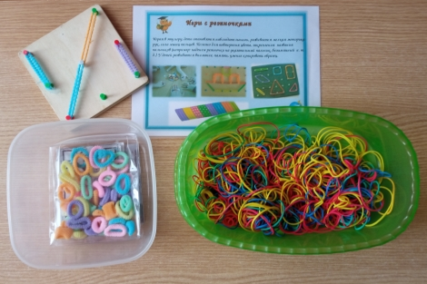
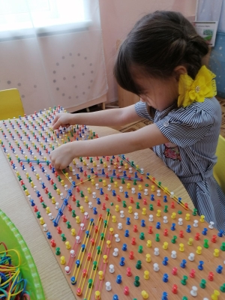
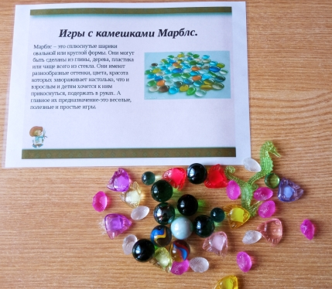
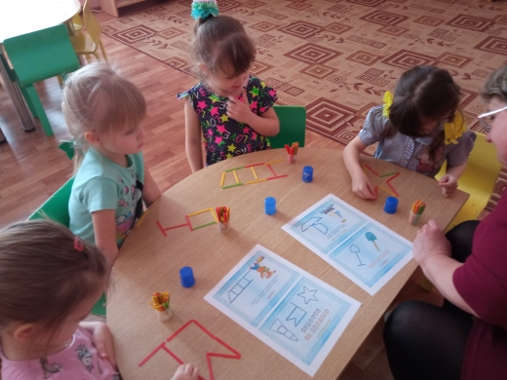

Slide 9
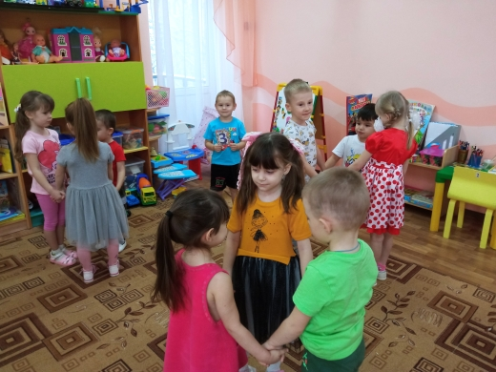
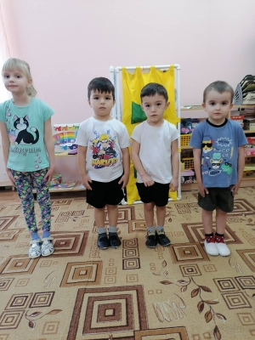
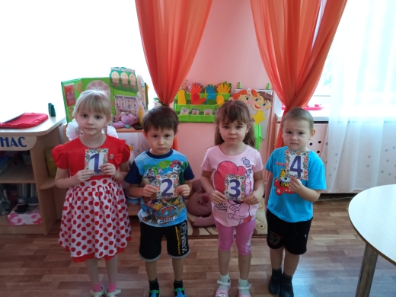
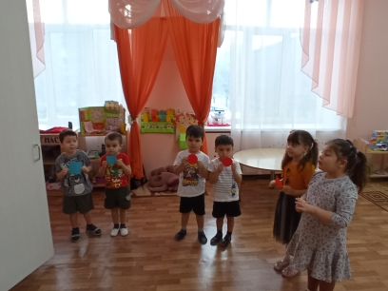
ПОДВИЖНЫЕ ИГРЫ
«ЖИВЫЕ ЧИСЛА»
«НАЙДИ ПАРУ»
«КТО КАКОГО РОСТА»
«ВЕСЕЛЫЙ СЧЕТ»
«ПО ПОРЯДКУ СТАНОВИСЬ»

Slide 10
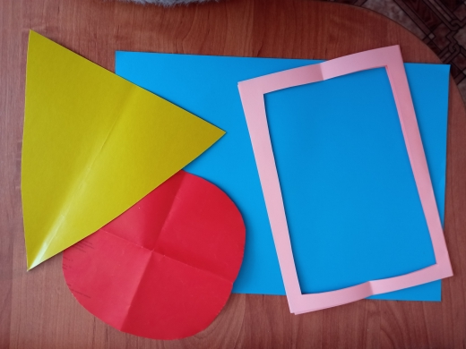
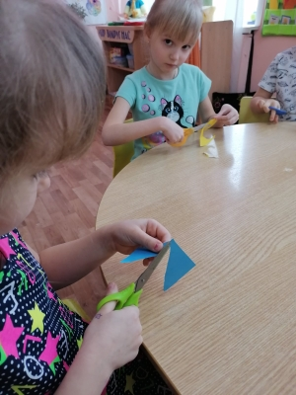
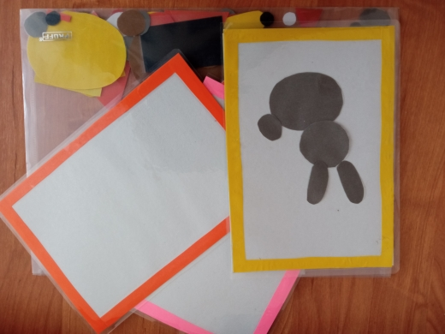
СМАСТЕРИМ ВМЕСТЕ С РЕБЕНКОМ
Ход игры:
Воспитатель обращает внимание на «волшебную коробку».
- Сегодня к нам пришли гости, но чтобы их увидеть - нужно составить их портрет из геометрических фигур.
- Положите перед собой рамочку, слушайте внимательно:
- На середину нижнего края рамочки положите большой круг, сверху на него круг чуть меньше, на него два маленьких овала, справа от большого круга положите самый маленький круг.
- Кто получился?
- Молодцы, ребята, правильно угадали – это зайчик!
Воспитатель достает из коробки и показывает зайчика.
Дети убирают фигуры, игра продолжается.

Slide 11


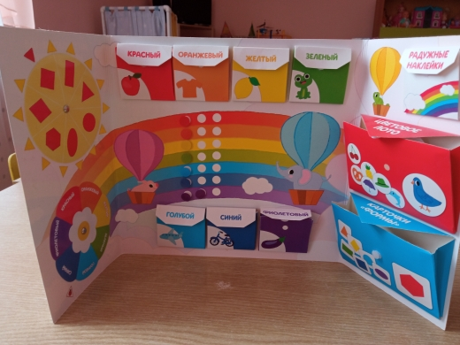

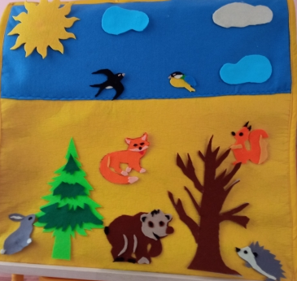
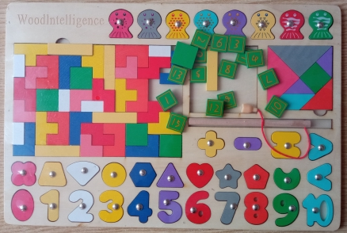
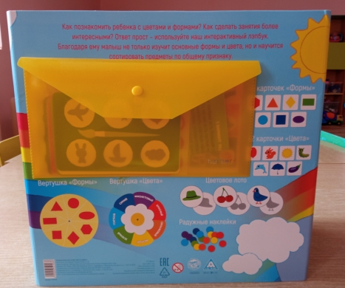
ВЗАИМОДЕЙСТВИЕ С РОДИТЕЛЯМИ

Slide 12
БЛАГОДАРИМ ЗА ВНИМАНИЕ!

